Slide 3
Arvey Angulo

Slide 7
Milleniales Nacidos entre 1986 - 1998 Hasta 2000

Slide 8
Centennials ó Z

Slide 10
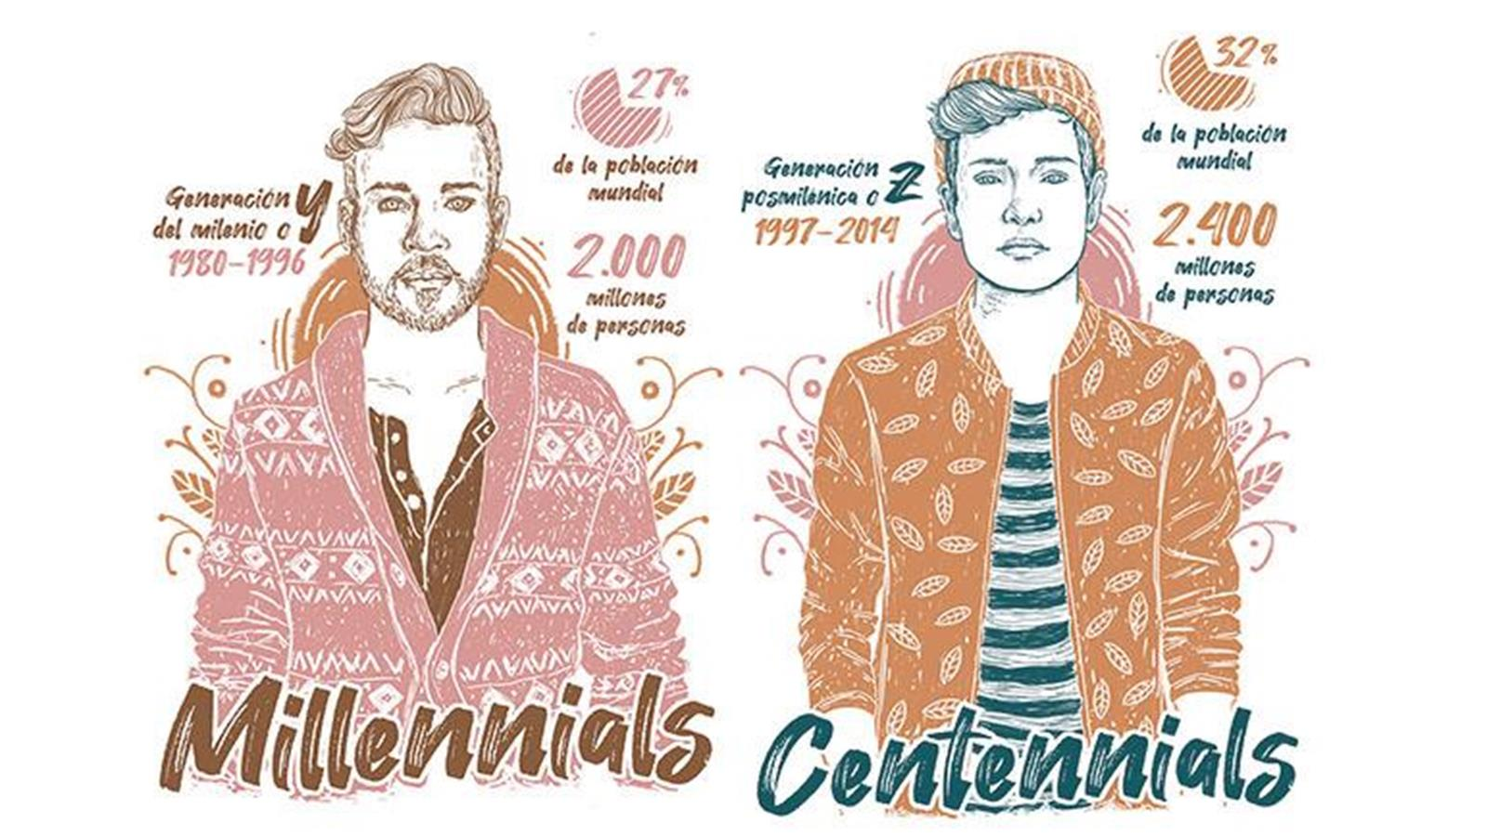

Slide 11
Tener en

